Slide 1
Государственное бюджетное учреждение дополнительного профессионального образования «Ставропольский краевой институт развития образования, повышения квалификации и переподготовки работников образования»
«Поэтическая геометрия Сони Делоне
в арт-терапевтической работе с детьми и подростками»
Подразделение: кафедра ППТ и МО
Должность: доцент
ФИО: Чурсинова Ольга Владимировна

Slide 2
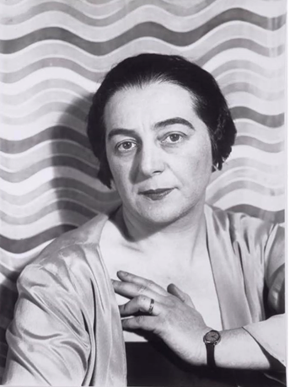
Соня Делоне - французская художница-абстракционистка еврейского происхождения, которая вместе с мужем Робертом Делоне были создателями орфизма в искусстве (направление, связанное с кубизмом, футуризмом и экспрессионизмом.

Slide 3
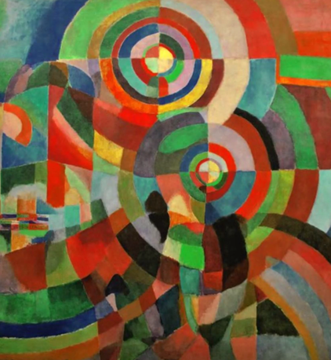
Эксперименты Сони Делоне с ее прямоугольными, сферическими и квадратными формами и впрямь были революционными. Ее композициям было свойственно великолепное чувство ритма и радость цвета.

Slide 4
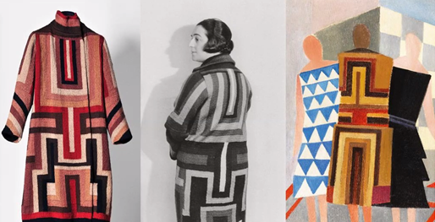
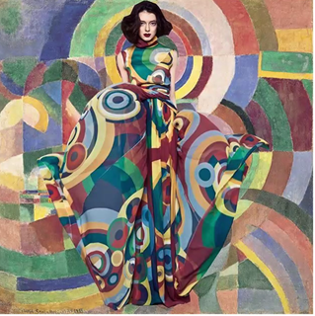
Авторские авангардные платья и украшения

Slide 5
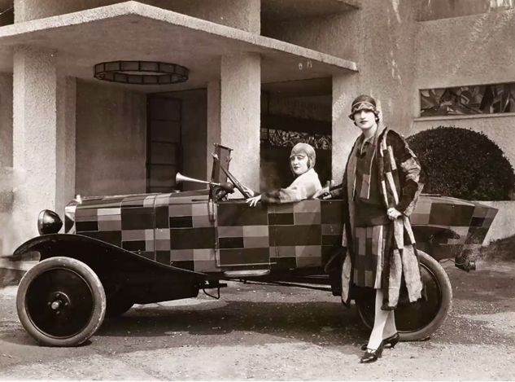
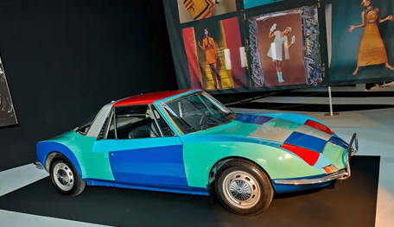
Тюнинг автомобилей

Slide 6
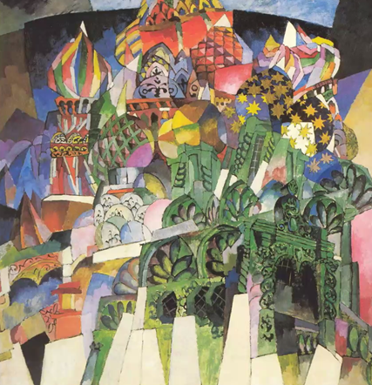
Соня Делоне была первой женщиной художницей, у которой состоялась персональная прижизненная выставка в Лувре (1964 год).
В 1975 году ее наградили Орденом Почётного легиона.

Slide 7
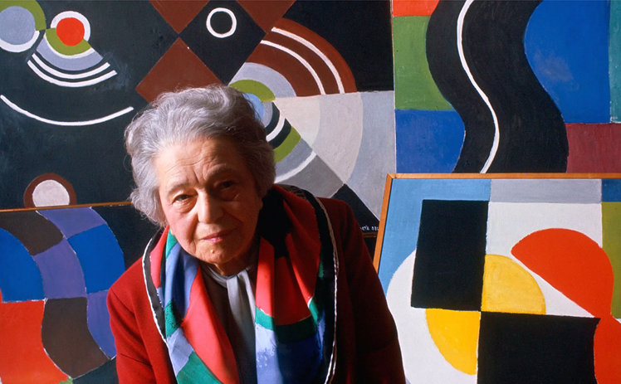
«Я никогда не боялась сочетать
несочетаемое и в этом
секрет моего успеха»

Slide 8
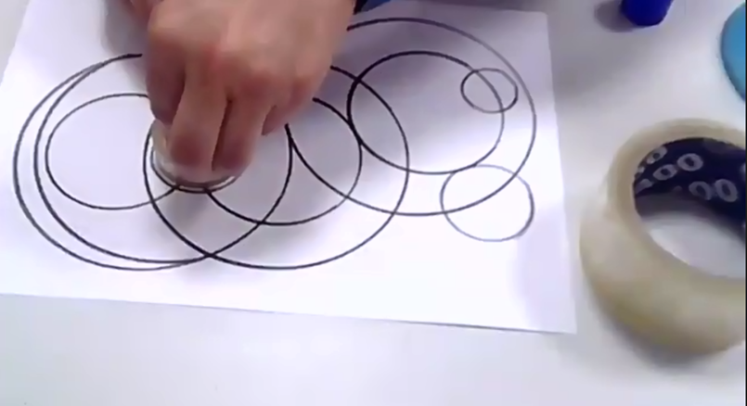

Slide 9
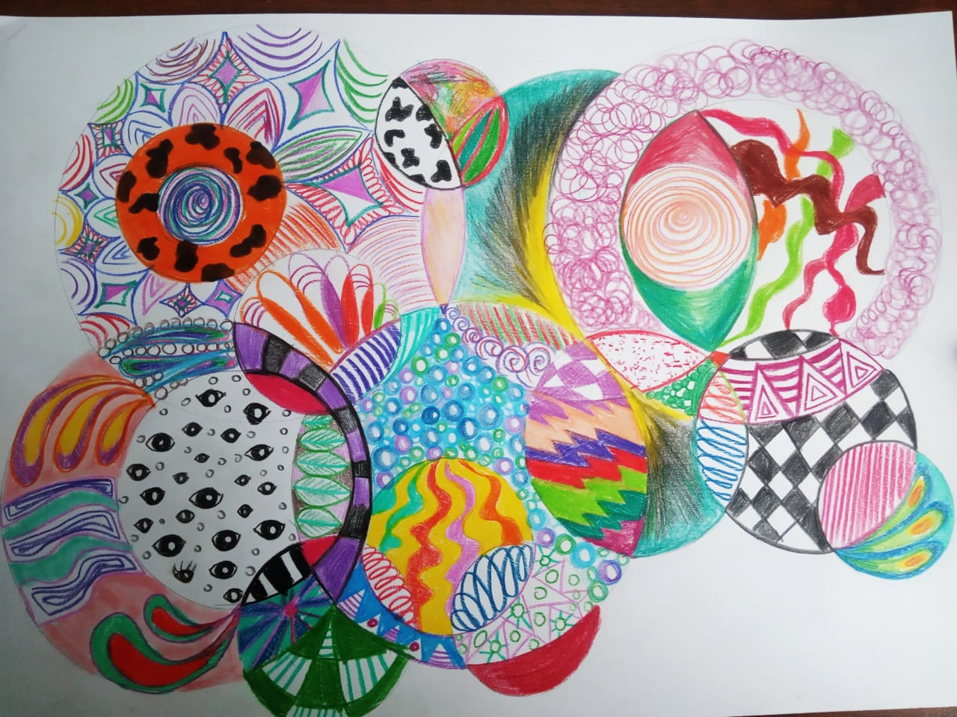
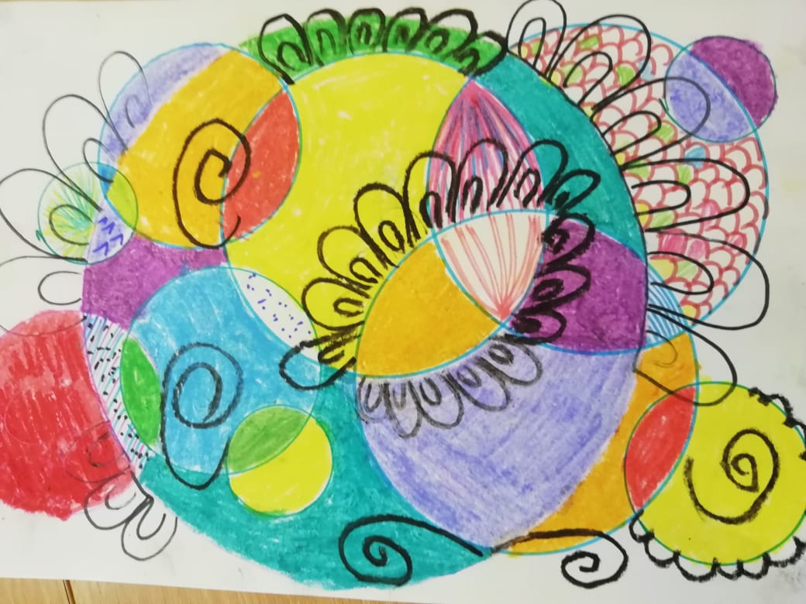
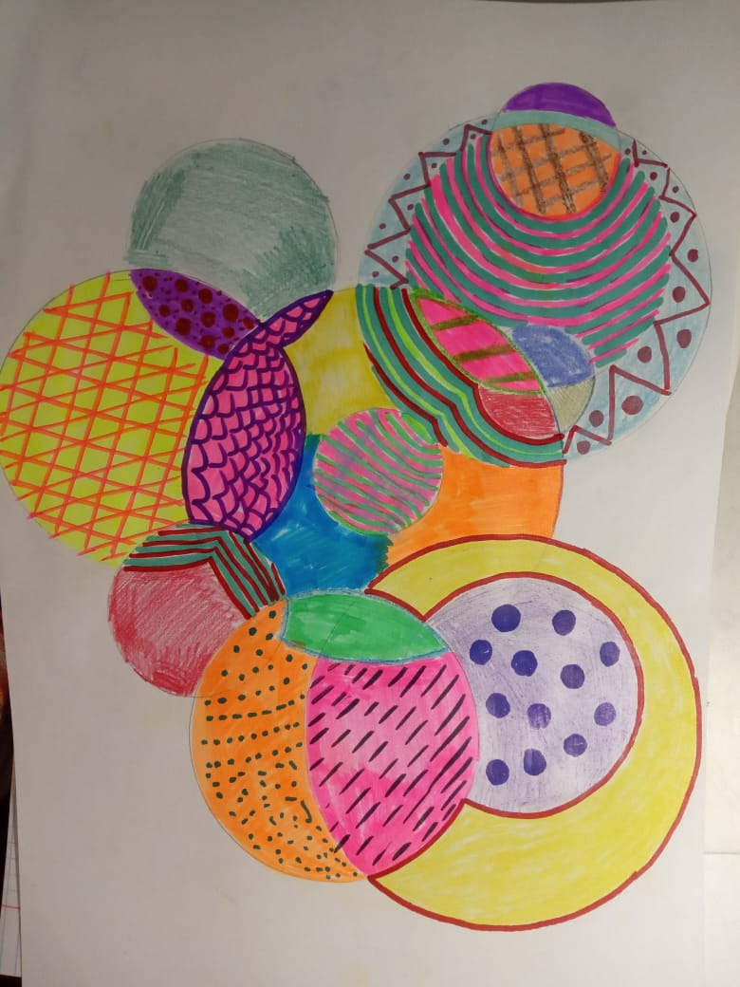
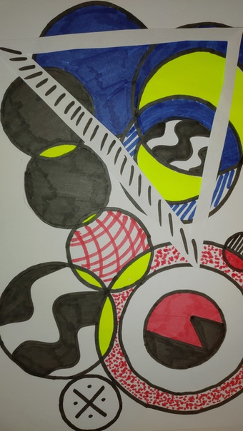

Slide 10
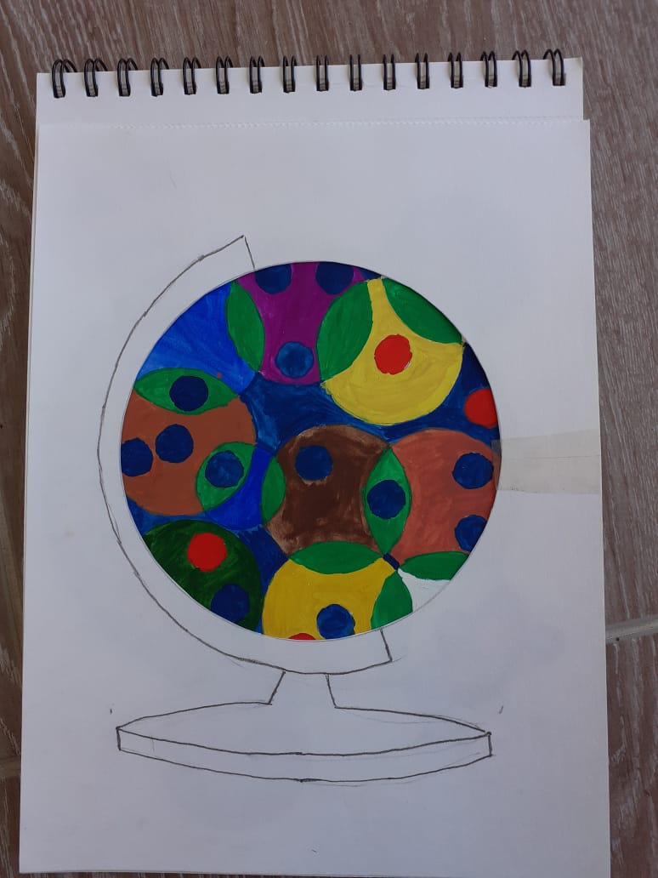
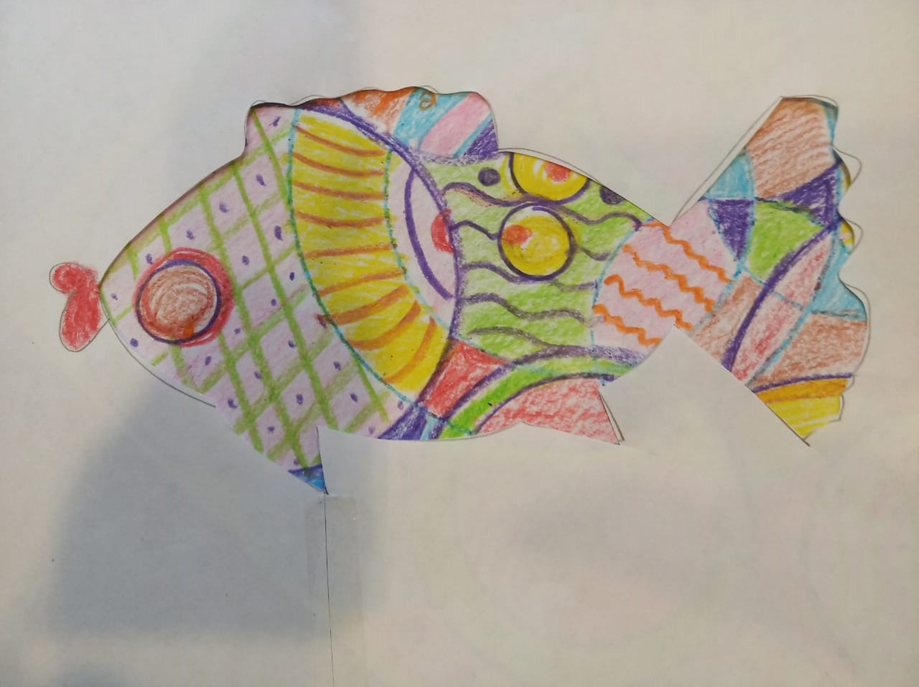
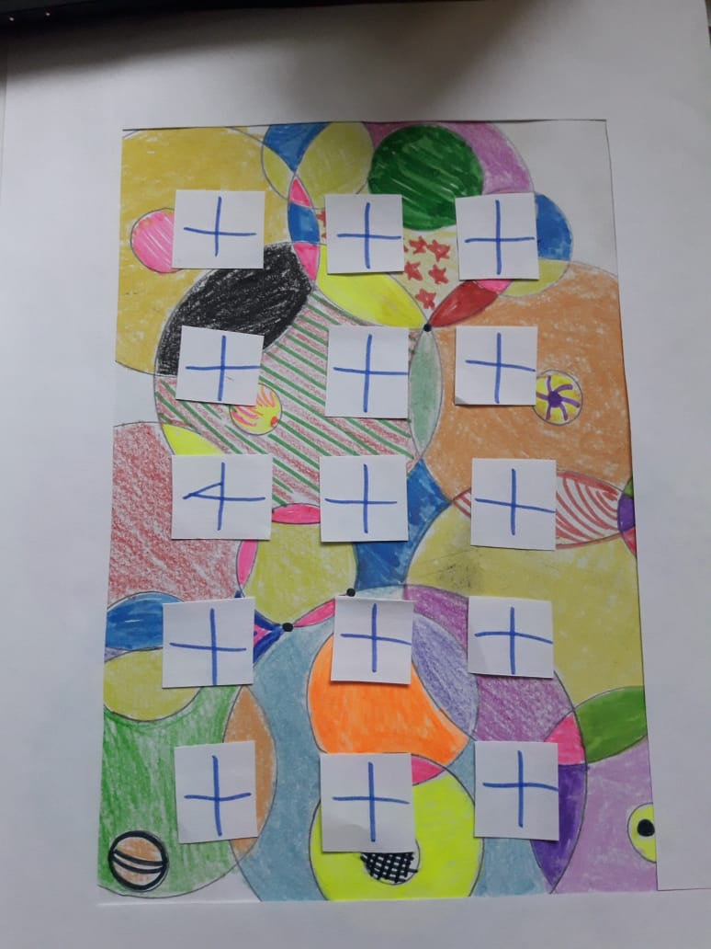
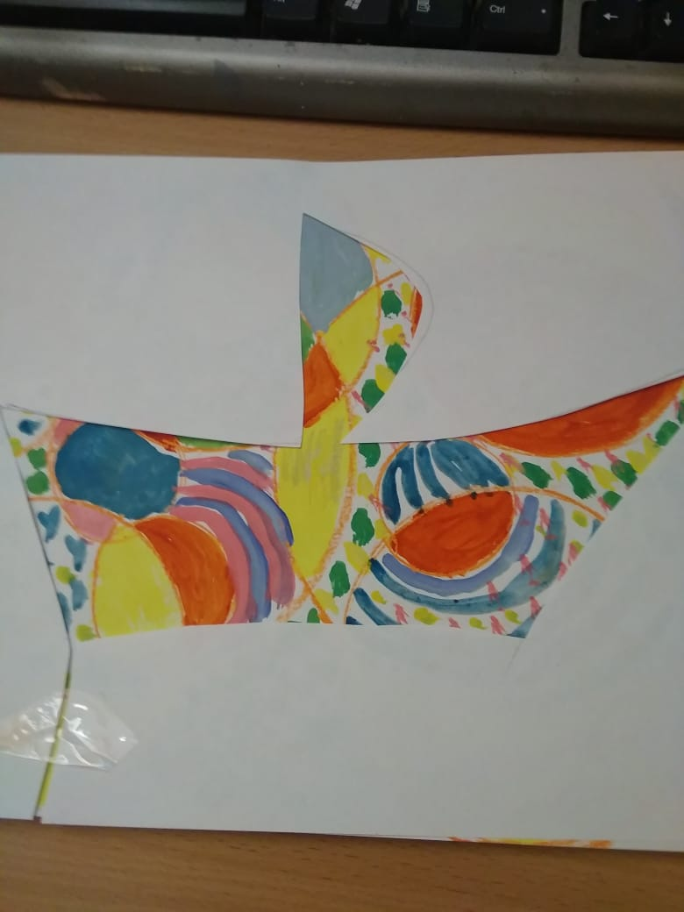
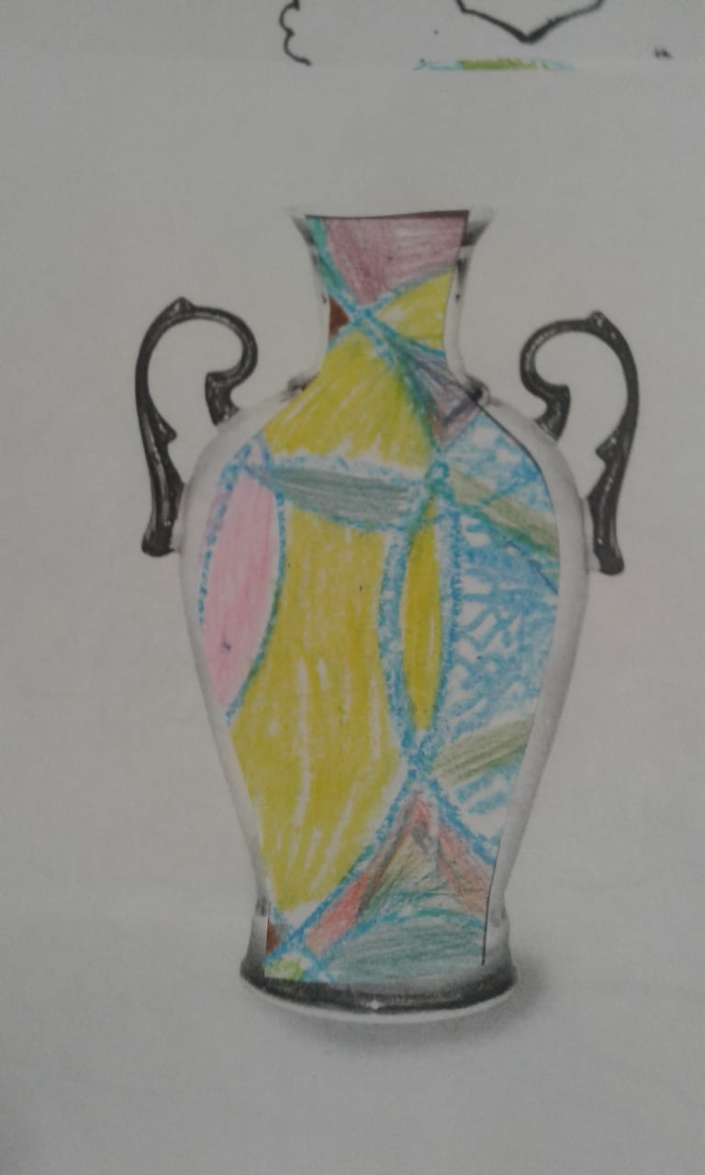
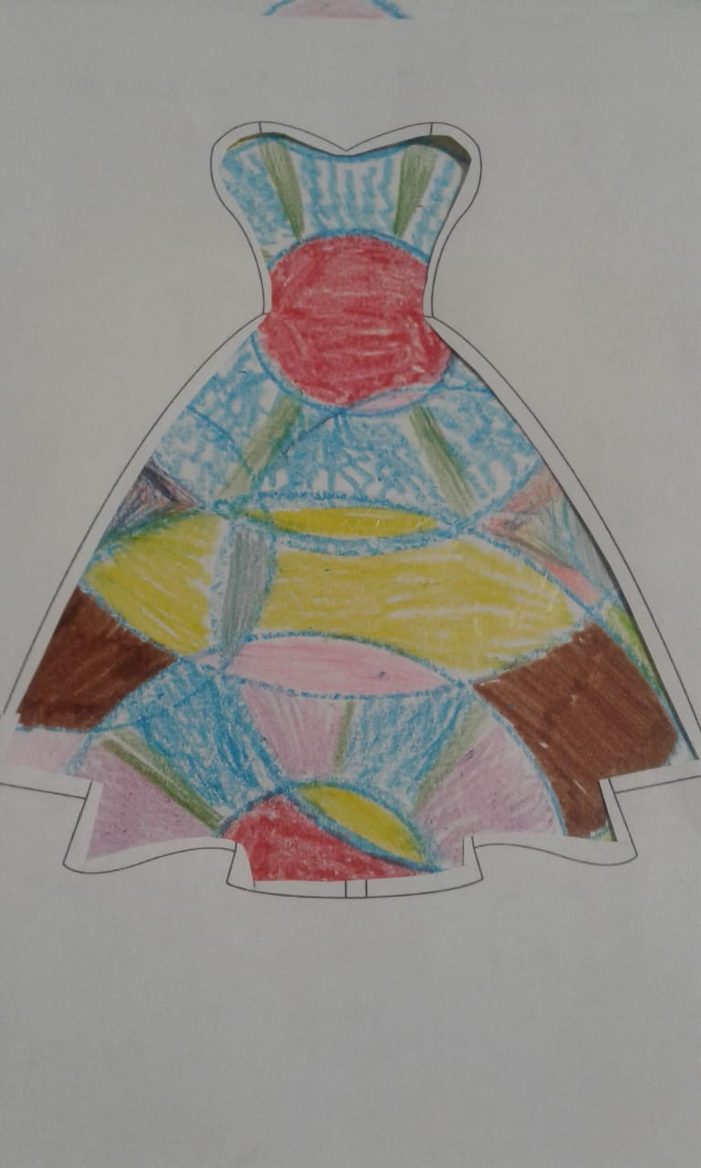
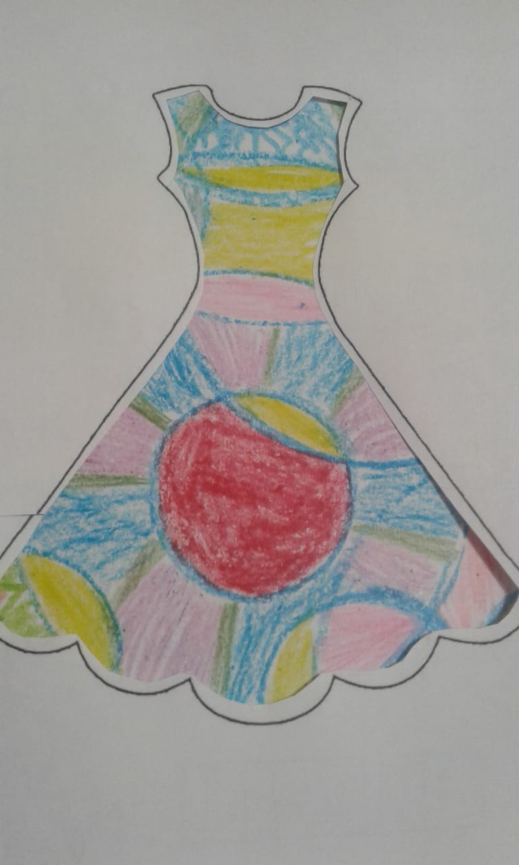
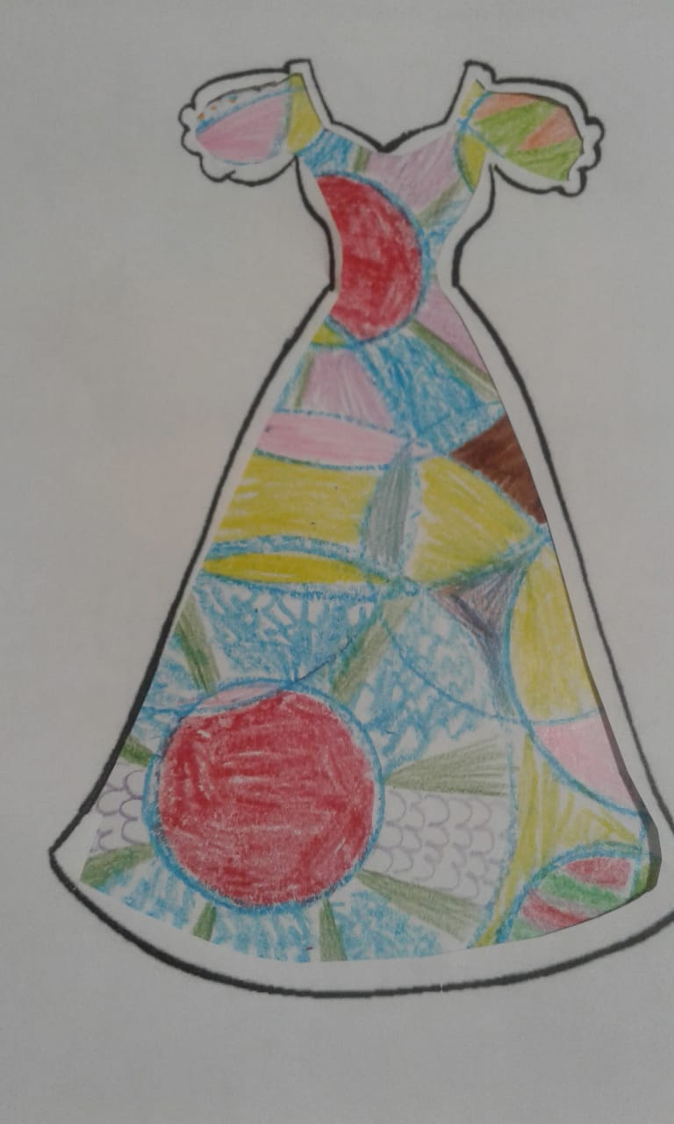

Slide 11
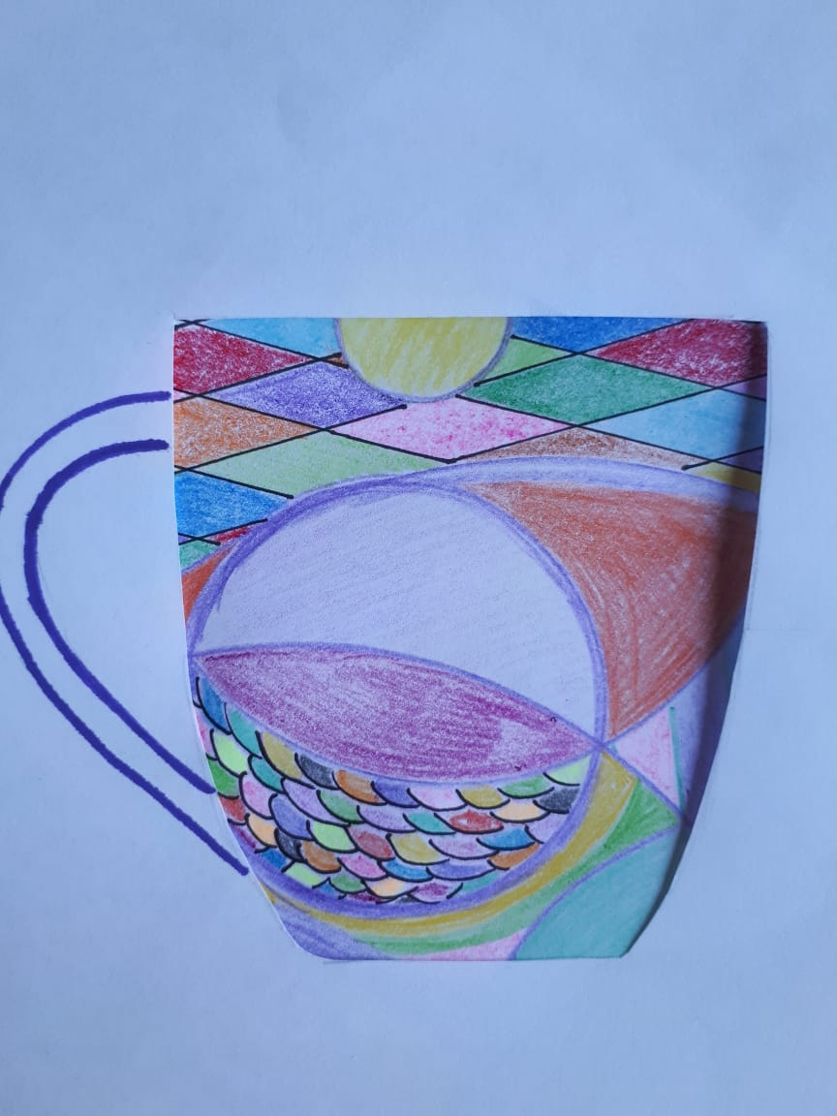
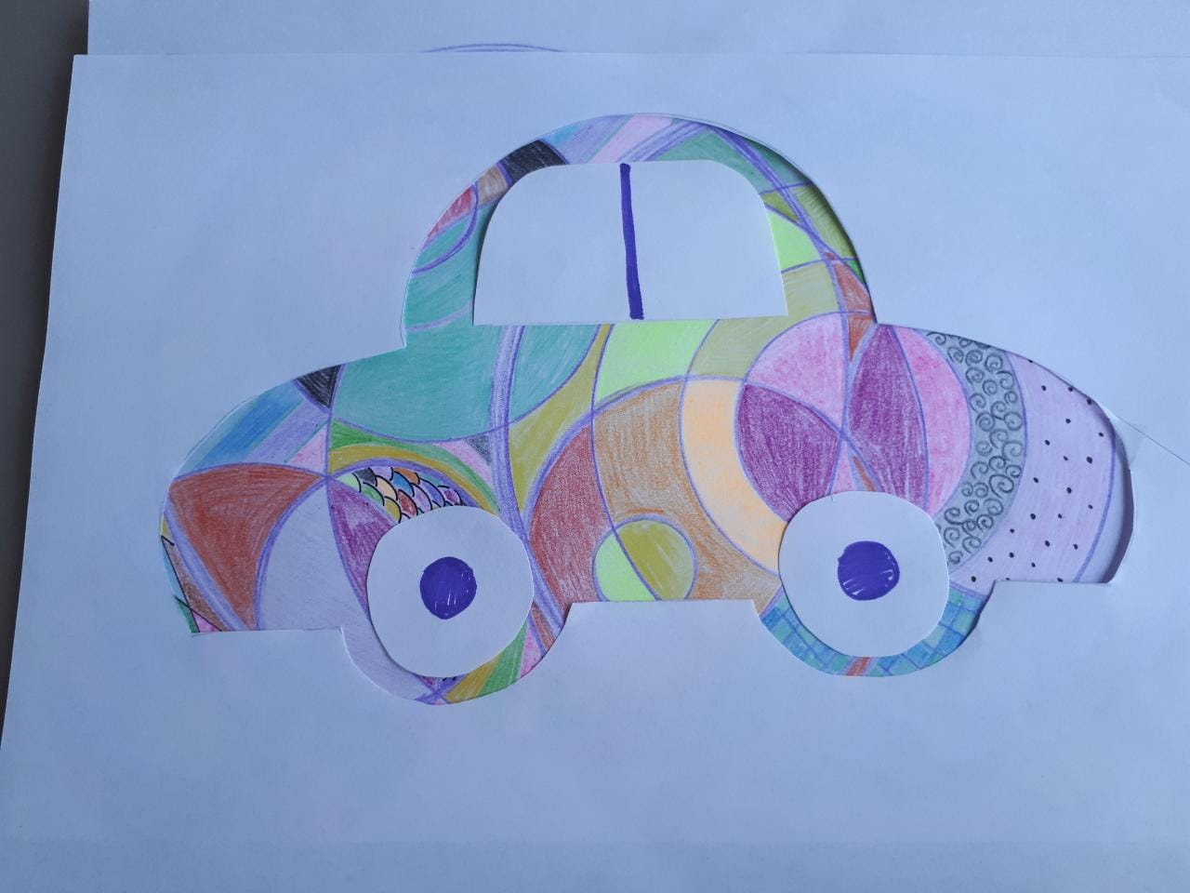
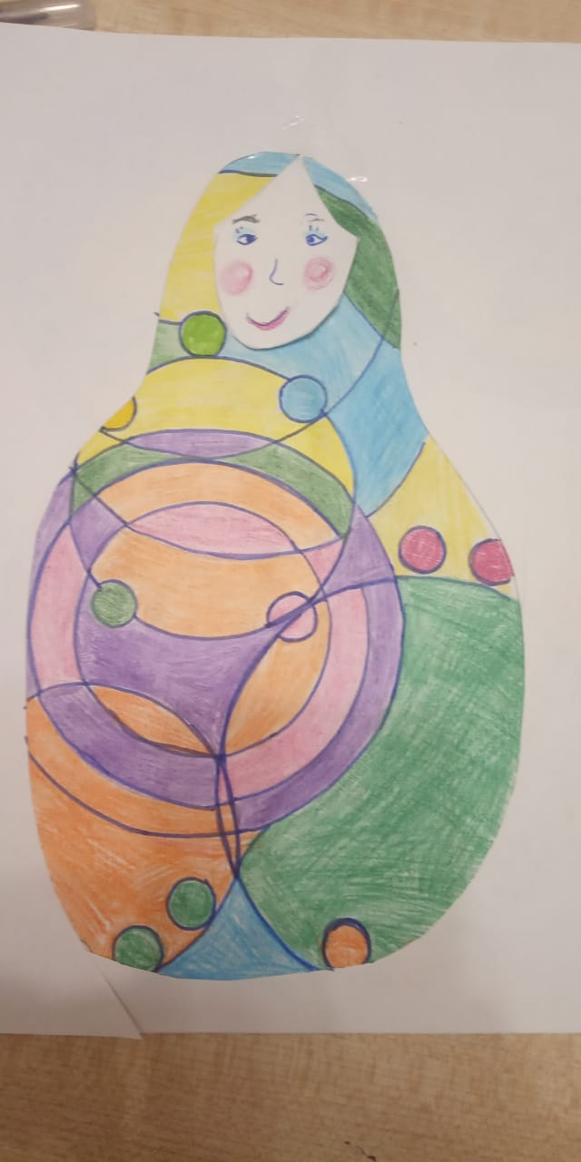
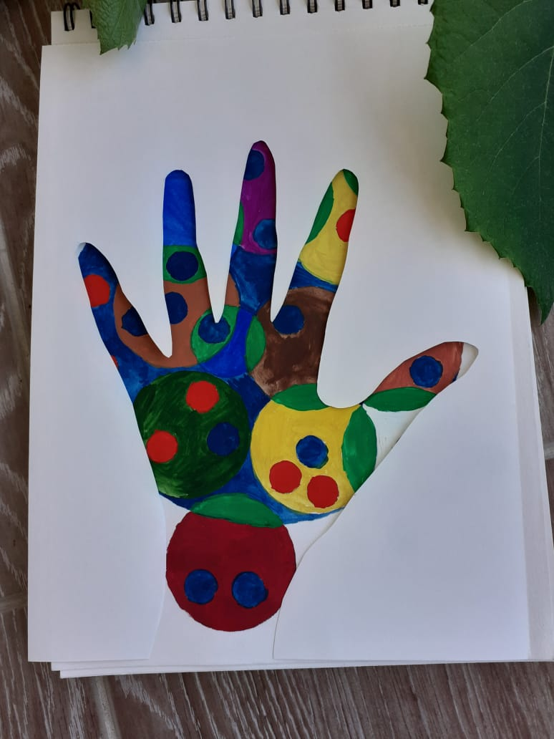
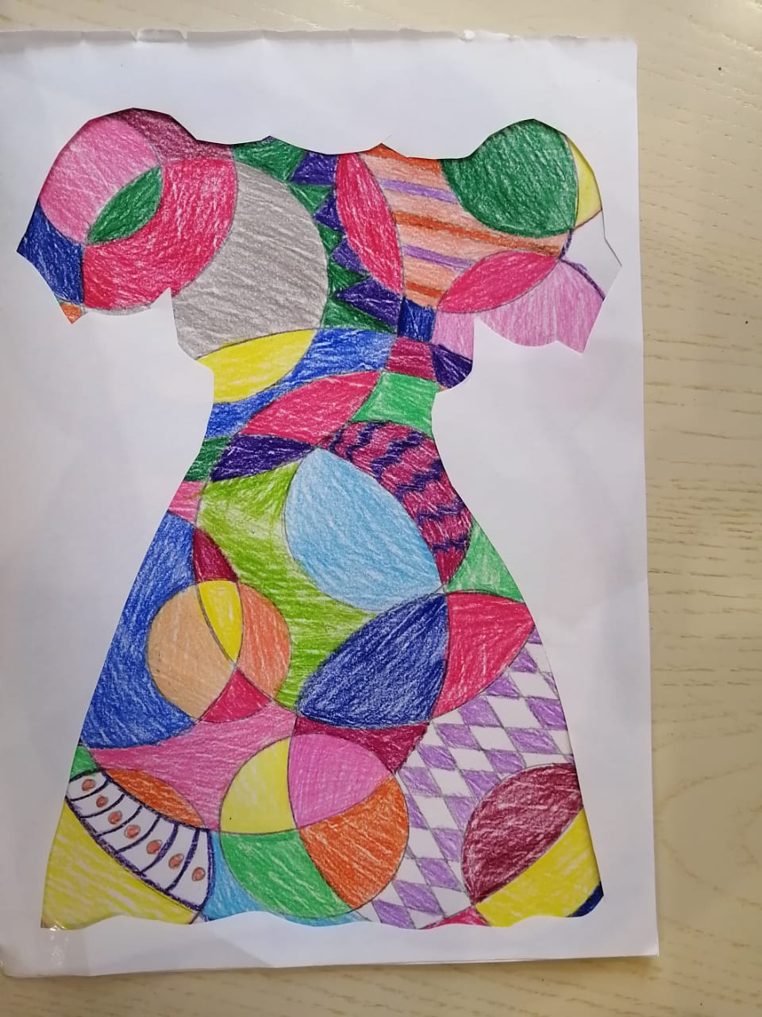
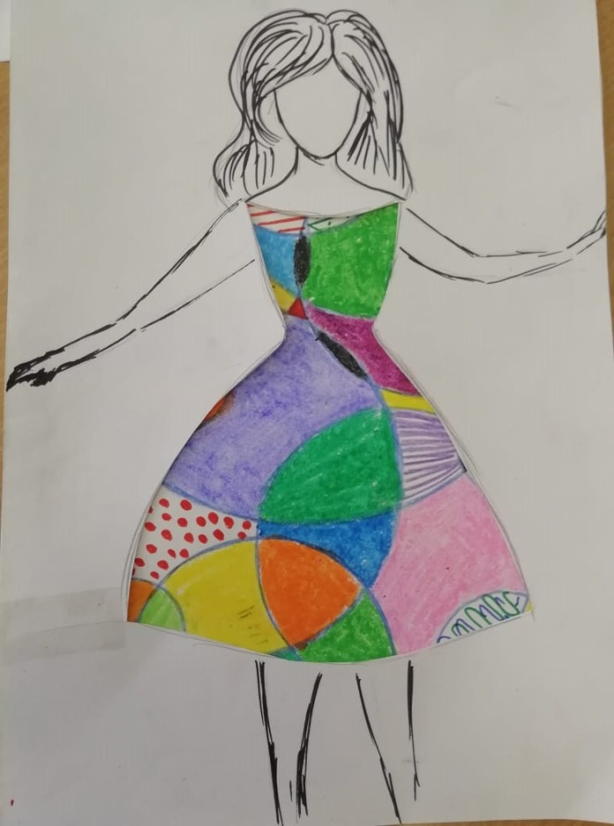
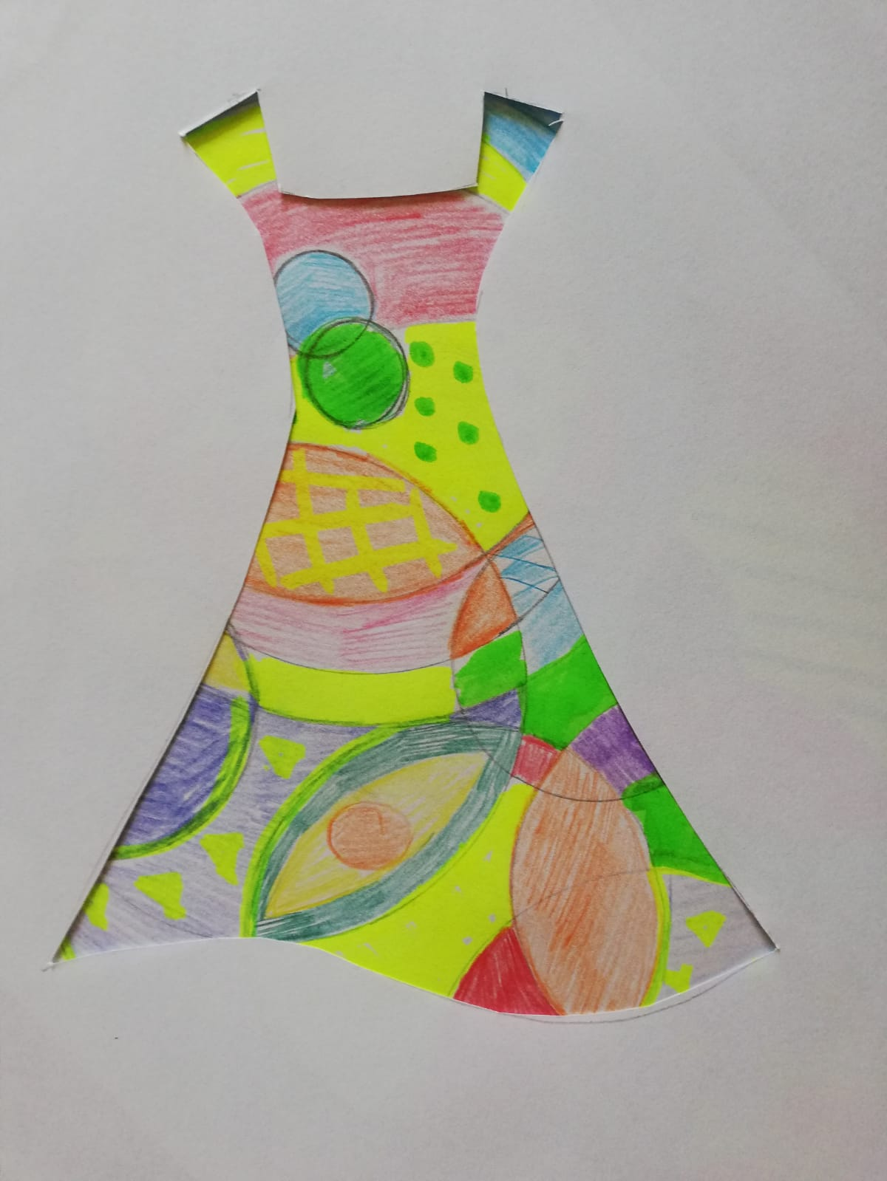

Slide 12
Государственное бюджетное учреждение дополнительного профессионального образования «Ставропольский краевой институт развития образования, повышения квалификации и переподготовки работников образования»
«Поэтическая геометрия Сони Делоне
в арт-терапевтической работе с детьми и подростками»
Контактная информация:
E-mail: kafedra_uprav.ru
Тел. 8(8652)99- (доб. 520)

